Slide 1
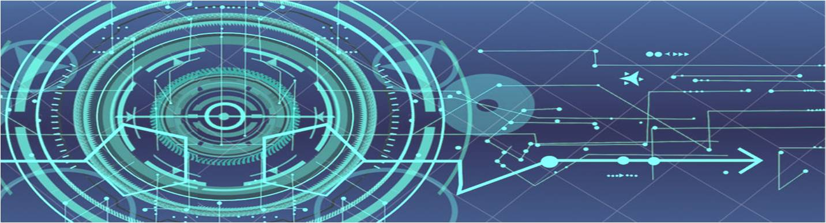
Порядок организации движения поездов с
разграничением временем
Правила технической эксплуатации
железных дорог Российской Федерации

Slide 2
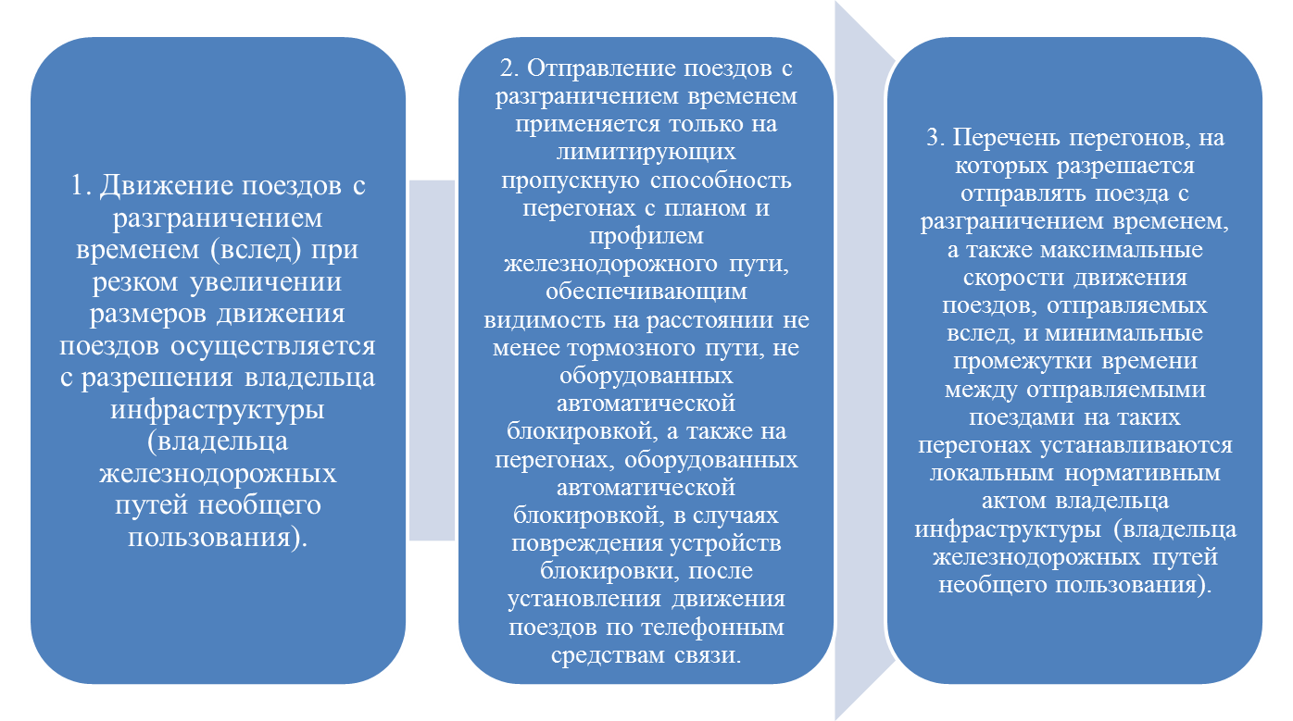
ПОРЯДОК ОРГАНИЗАЦИИ ДВИЖЕНИЯ ПОЕЗДОВ С РАЗГРАНИЧЕНИЕМ ВРЕМЕНЕМ

Slide 3
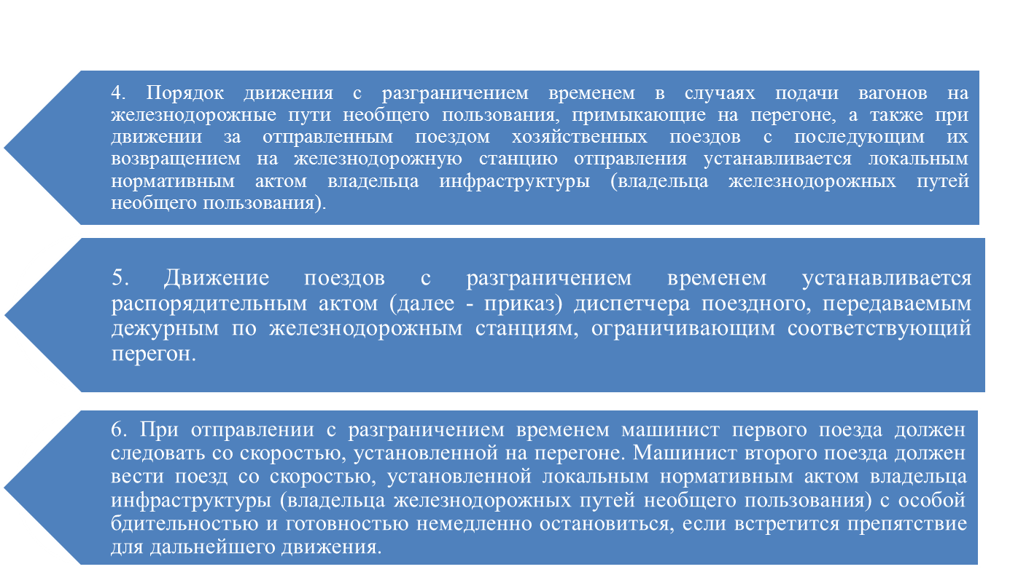
ПОРЯДОК ОРГАНИЗАЦИИ ДВИЖЕНИЯ ПОЕЗДОВ С РАЗГРАНИЧЕНИЕМ ВРЕМЕНЕМ

Slide 4
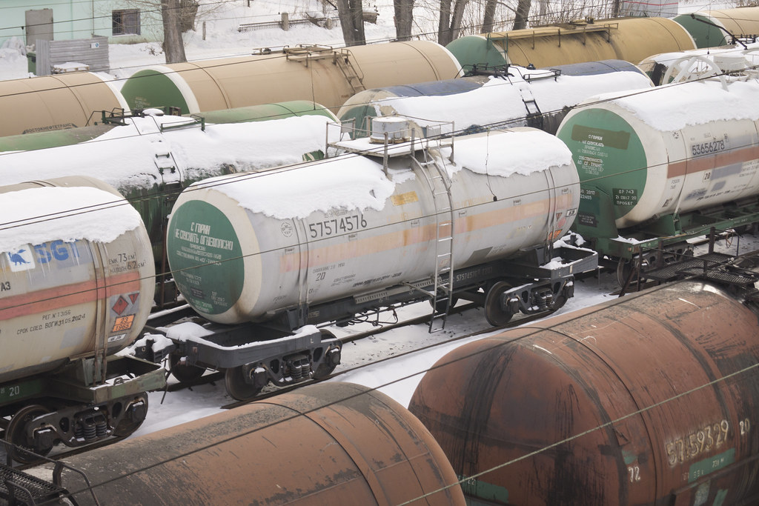
ПОРЯДОК ОРГАНИЗАЦИИ ДВИЖЕНИЯ ПОЕЗДОВ С РАЗГРАНИЧЕНИЕМ ВРЕМЕНЕМ
7. Запрещается отправление поездов с разграничением временем (вслед):
пассажирских, почтово-багажных, грузопассажирских и людских, а также поездов, имеющих в составе вагоны с опасными грузами класса 1 (ВМ) и цистерны со сжиженными газами. За этими поездами также не допускается отправление вслед попутных поездов;
при движении вагонами вперед;
если идущему впереди поезду предусмотрена остановка на перегоне;
во время тумана, метели, ливневых дождей, ухудшающих видимость сигналов

Slide 5
ПОРЯДОК ОРГАНИЗАЦИИ ДВИЖЕНИЯ ПОЕЗДОВ С РАЗГРАНИЧЕНИЕМ ВРЕМЕНЕМ
8. Отправление поездов с разграничением временем на однопутных и на двухпутных перегонах производится только при телефонных средствах связи по правилам, установленным для однопутного движения, или по электрожезловой системе. Жезловые аппараты перегонов, где допускается движение поездов с разграничением временем, оборудуются развинчивающимися жезлами.

Slide 6
ПОРЯДОК ОРГАНИЗАЦИИ ДВИЖЕНИЯ ПОЕЗДОВ С РАЗГРАНИЧЕНИЕМ ВРЕМЕНЕМ
9. После получения приказа диспетчера поездного об установлении движения по телефонным средствам связи и об отправлении поездов с разграничением временем о движении этих поездов на однопутных и двухпутных перегонах передаются поездные телефонограммы следующего содержания:
"Могу ли отправить поезд N ... и вслед за ним через ... минут поезд N ..."
"Ожидаю поезд N ... и вслед за ним через ... минут поезд N ...".
Уведомления об отправлении и прибытии каждого поезда передаются по образцам N 3 и N 4:

Slide 7
ПОРЯДОК ОРГАНИЗАЦИИ ДВИЖЕНИЯ ПОЕЗДОВ С РАЗГРАНИЧЕНИЕМ ВРЕМЕНЕМ
10. Если при телефонных средствах связи вслед за первым поездом отправляется поезд, который после работы на перегоне возвращается на железнодорожную станцию отправления, передаются телефонограммы следующего содержания:
"Могу ли отправить поезд N ... и вслед за ним через ... минут поезд N .... до ... км с возвращением обратно".
"Ожидаю поезд N ... и вслед за ним через ... мин можете отправить поезд N ... до ... км с возвращением обратно".
Об отправлении каждого поезда уведомления передаются в соответствии с подпунктом 3 пункта 20 приложения N 5 к Инструкции с добавлением в отношении отправляемого вслед поезда слов: "до ... км с возвращением обратно".

Slide 8
ПОРЯДОК ОРГАНИЗАЦИИ ДВИЖЕНИЯ ПОЕЗДОВ С РАЗГРАНИЧЕНИЕМ ВРЕМЕНЕМ
О прибытии первого поезда передается телефонограмма в соответствии с подпунктом 4 пункта 20 приложения N 5 к Инструкции, а о возвращении второго поезда - в соответствии с подпунктом 3 пункта 21 приложения N 5 к Инструкции.

Slide 9
ПОРЯДОК ОРГАНИЗАЦИИ ДВИЖЕНИЯ ПОЕЗДОВ С РАЗГРАНИЧЕНИЕМ ВРЕМЕНЕМ
11. Машинистам как первого, так и второго поезда выдаются бланки ДУ-50, рекомендуемый образец которого приведен в приложении N 22 к Инструкции, с отметкой наверху бланка: для первого поезда - "Вслед - первый поезд", для второго поезда - "Вслед - второй поезд". Форма бланка ДУ-50:
При наличии таких отметок машинисты поездов следуют по перегону со скоростями, установленными в локальном нормативном акте владельца инфраструктуры (владельца железнодорожных путей необщего пользования).

Slide 10
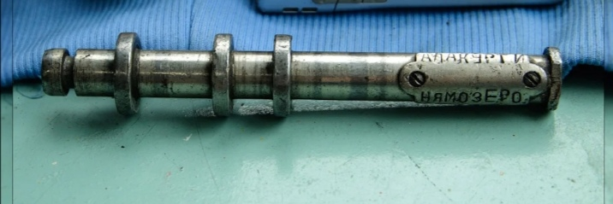
ПОРЯДОК ОРГАНИЗАЦИИ ДВИЖЕНИЯ ПОЕЗДОВ С РАЗГРАНИЧЕНИЕМ ВРЕМЕНЕМ
12. При отправлении по приказу диспетчера поездного поезда с разграничением временем на перегонах, оборудованных электрожезловой системой, дежурный по железнодорожной станции отправления, получив на это согласие дежурного по железнодорожной станции приема и вынув из аппарата жезл, обязан передать часть жезла с надписью "Билет" машинисту первого отправляемого поезда, а машинисту поезда, идущего вслед, вторую часть жезла с надписью "Жезл".
Если отправление второго поезда не состоится, то действие жезловой системы прекращается и движение поездов устанавливается по телефонным средствам связи. В этом случае одна из частей жезла с первым отправляющимся поездом пересылается на смежную железнодорожную станцию, где свинчивается со второй частью, после чего жезл вкладывается в аппарат и действие жезловой системы восстанавливается.

Slide 11
ПОРЯДОК ОРГАНИЗАЦИИ ДВИЖЕНИЯ ПОЕЗДОВ С РАЗГРАНИЧЕНИЕМ ВРЕМЕНЕМ
13. При отправлении при электрожезловой системе поезда с разграничением временем, когда второй поезд возвращается с перегона на железнодорожную станцию отправления, первому поезду выдается жезл, а второму - ключ-жезл.
Дежурный смежной железнодорожной станции уведомляется об отправлении первого и второго поезда, а также о возвращении второго поезда с перегона.
Машинистам обоих поездов в этом случае выдаются предупреждения: первому поезду об отправлении вслед за ним второго поезда с возвращением с перегона, а второму - об отправлении с разграничением временем и о времени возвращения с перегона.

Slide 12

СПАСИБО ЗА ВНИМАНИЕ!

